Slide 1
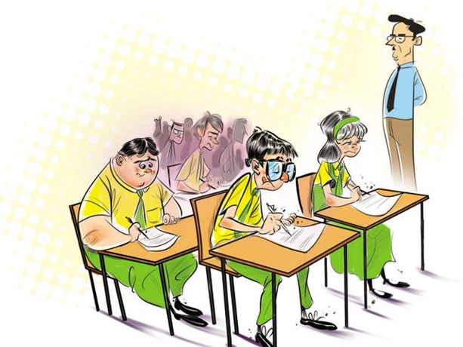
Ondördüncü Hafta:
Değerlendirme

